Slide 1
Республиканский институт повышения квалификации руководящих и научно-педагогических работников системы образования Республики Казахстан Филиал АО «НЦПК «Өрлеу» Программа повышения квалификации преподавателей педагогических специальностей ВУЗов
ЭЛЕМЕНТы лекций и ПОРТФОЛИО
Слушатель: кхн Дрюк О.В.
Должность: доцент кафедры БИХ КГУ им. А. Байтурсынова
Период обучения: с 28.05.2018 г. по 23.06.2018 г.
Костанай, 2018

Slide 2
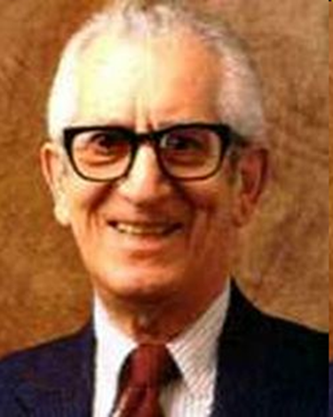
Таксономия Бенджамина Блума
представляет компетентностный подход к постановке целей и определению результатов обучения
Bloom, B.S., (Ed.). 1956. Taxonomy of educational objectives: The classification of educational goals: Handbook I, cognitive domain. New York: Longman.

Slide 3
Таксономия Блума
оценка
синтез
ВЫСОКИЙ УРОВЕНЬ
МЫШЛЕНИЯ
анализ
применение
понимание
знание

Slide 4
Конкретного материала
Терминологии
Фактов
Способов и средств обращения с конкретным материалом
Определений
Тенденций и результатов
Системы понятий и категорий
Критериев
Методологии
Универсальных понятий данной области знаний
Законов и обобщений
Теорий и структур
Знание

Slide 5
Объяснение
Интерпретация**
Экстраполяция*
* - распространение выводов, сделанных по результатам одной части исследования, на другие части
Понимание
Знание
** - истолкование, разъяснение смысла чего-либо

Slide 6
Применение знаний не только в стандартных, но и в новых ситуациях
Применение
Понимание
Знание

Slide 7
Элементов, взаимосвязей, принципов построения
Частей целого и взаимосвязи между ними
Анализ*
Нарушений в логике рассуждений, различий между фактами и следствиями, значимости данных
Использование
Понимание
* - метод исследования объектов путём выделения и рассмотрения их отдельных частей
Знание

Slide 8
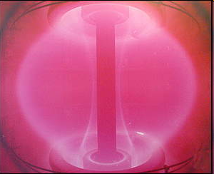
Знаний из нескольких областей
Экспериментирование
Синтез*
Анализ
Творческая переработка информации для создания нового целого
Использование
Получение системы абстрактных отношений
Понимание
Знание
* - создание нового путём объединения существовавших ранее компонентов

Slide 9
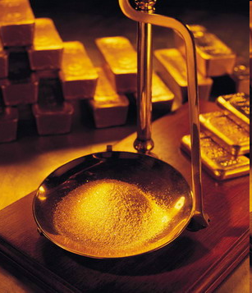
Суждение на основе имеющихся данных
Оценка*
Суждение на основе внешних критериев
Синтез
Анализ
Видение различий между фактами и оценочными суждениями
Использование
* - процесс оценивания, определения количественных или качественных параметров
Понимание
Знание

Slide 10
Модифицированная таксономия Б.Блума
Высокоразвитое мышление
Создание: генерирование новых идей, продуктов или взглядов. Дизайн, построение, планирование, изобретение, продуцирование.
Оценивание: обоснование решения или направление действий. Проверка, предположение, критическая оценка, апробирование, суждение.
Анализ: разбивка информации на части для изучения понимания и отношений. Сравнение, организация, нахождение противоречий, опрос, новые данные.
Применение: использование информации в знакомой ситуации. Исполнение, завершение, использование, выполнение.
Понимание: объяснение идей или концепций. Интерпретация, резюмирование, перефразирование, классификация, объяснение.
Запоминание: повторение информации. Обнаружение, перечисление, описание, корректирование, обозначение, новые данные.

Slide 11
ПРИМЕР РАЗНОУРОВНЕВЫХ ВОПРОСОВ по ТАКСОНОМИИ БЛУМА
элемент практического занятия
Знание и понимание
1. Объясните как применить модель Борна и термодинамический цикл для расчета энергии сольватации.
Применение
2. Предложите способы расчета теплового эффекта сольватации, вычисления энтальпии и энергии сольватации.
Анализ
3. Выявите, чем обусловлено различие между реальной и химической энергией сольватации.
Анализ-Оценка
4. Рассмотрите возможность использования зависимости теплоты сольватации (гидратации) ионов от его свойств: ионного радиуса, заряда, химической природы для составления формулы зависимости
Синтез-Оценка
5. Предложите формулу зависимости любого термодинамического
параметра сольватации от какого-либо свойства ионов и способ ее
подтверждения. Обоснуйте свой выбор.

Slide 12
УРОВНИ ДОСТИЖЕНИЯ В ОСВОЕНИИ ТЕМЫ по ТАКСОНОМИИ БЛУМА
Уровни достижений | Навыки | Дескрипторы
Низкий | Знание и понимание | Понимание механизма процесса сольватации и интерпретация свойств раствора на его основе
Средний | Применение | Расчеты с использованием термодинамических параметров сольватации
 | Анализ | Сопоставление расчетных и экспериментальных данных, выявление их достоверности, причин отклонения и последствий в применении на практике
Высокий | Синтез | Планирование и осуществление мини-исследования на определение энергии и энтальпии сольватации
 | Оценка | Оценка и способность доказать обоснованность и репрезентативность выбранного способа получения данных

Slide 13
ПРЕДЛОЖИТЕ КРИТЕРИИ И ПАРАМЕТРЫ ОЦЕНКИ КЕЙСА
Уровни достижений | Балл | Навыки | Дескрипторы
РАБОТА В ГРУППАХ

Slide 14
ПРОЕКТ
Тема
Научно-исследовательский
Тип
Получение раствора с высокой электропроводностью на основе слабых электролитов
Проблема
Gold Bars
Заказчик
Индивидуальный
Разработка методики
получения электролита

Slide 15
ПРОЕКТ
Поиск и анализ информации по теме
Планирование и осуществление эксперимента с учетом имеющихся возможностей
Анализ и интерпретация данных, оценка достоверности
Представление результата на основе мотивированного заключения
Задачи
Компетенции
Цель
Разработка методики получения раствора с высокой электропроводностью (электролит) на основе цианидов и амидов тяжелых металлов
ТРИЗ-противоречие

Slide 16
КРИТЕРИИ И ПАРАМЕТРЫ ОЦЕНКИ ПРОЕКТА
Уровни достижений | Балл | Навыки | Дескрипторы
Средний | 5 | Знание и понимание | Процесса сольватации как причины возникновения электропроводности некоторых растворов
 | 5 10+10+10 | Применение | Способов измерения электропроводности раствора
 |  | Анализ | Анализ и интерпретация полученных данных, выявление их достоверности
Высокий | 10+20 10+10+10 | Синтез | Планирование и осуществление мини-исследования на разработку раствора с высокой электропроводностью на основе слабых электролитов
 |  | Оценка | Оценка разработанного способа и способность доказать его обоснованность при получении положительного результата либо объяснить суть затруднений в случае неудачи. Представление проекта.

